Slide 1
LOGO
2014
经济数学在线开放课程
连续
授课教师：陈笑缘教授

Slide 2
目录
连续的概念
连续函数
闭区间上连续
函数的性质

Slide 3
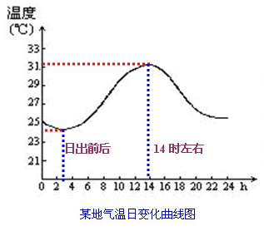
连续的
概念
【引题】
日气温曲线

Slide 4
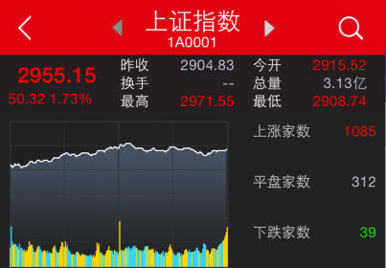
连续的
概念
【引题】
股票指数曲线
股票指数变化曲线

Slide 5
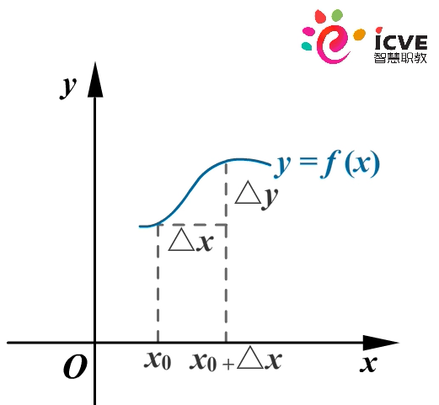
连续的
概念
【引题】
当 趋向
于0时，相应
的 也趋
向于0，即

Slide 6
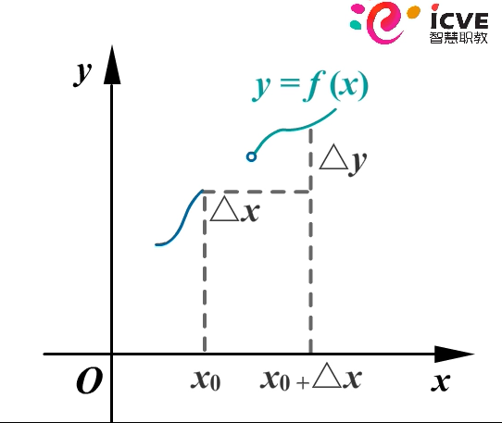
连续的
概念
【引题】
当 趋向
于0时，相应
的 也趋
向于0，即

Slide 7
函数连续
定义2.12
设函数 在点 的某个邻域内有定义，
在
点 处给一个增量 ，
相应的函数的增量为 。
如果
则称函数 在点 处连续，
称点 为函数
的连续点。
否则，称函数 在 处间断，
称点 为函数
的间断点。

Slide 8
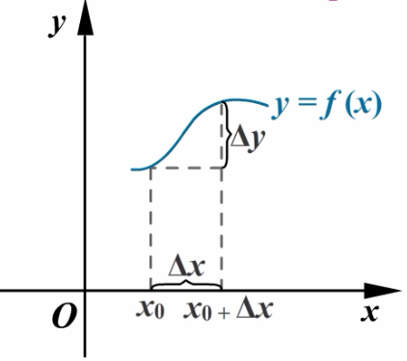
函数 在点 处连续
=？

Slide 9
函数连续等价定义
定义2.13
如果
设函数 在点 的某个邻域内有定义，
则称函数 在点 处连续。
否则，称函数 在 处间断。

Slide 10
1
用定义证明 在 处连续。
？
证法一：
给 处以改变量 ，
则相应函数的改变量为：
因为 ，
所以函数在 处连续。

Slide 11
1
用定义证明 在 处连续。
？
证法二：
因为
所以函数在 处连续。

Slide 12
微训练
思考
能否证明函数 在某一点
处连续？

Slide 13
连续的
判断
函数 在点 处连续
函数 在点 处连续必须满足下面三个条件：
函数 在点 处有定义，即 有意义 ；
函数 在点 处有极限，即 存在 ；
函数 在点 处的极限值与函数值相等，即

Slide 14
2
讨论函数 在 处连续性。
？
解：
又
因为 ，
即 ，
所以函数在 处连续。

Slide 15
3
讨论函数 在 处的连续性。
？
解：
又
因为 ，
，
，
即 不存在，
所以函数在 处不连续。

Slide 16
4
设函数 在 处连续，
求 a与 b 的值。
解：
又
，
因为 ，
因为函数在 处连续，
所以
即 ，
因此 。

Slide 17
函数 在点 处连续
有意义 ；
存在 ；
两者相等。

Slide 18
微训练
1.讨论函数
在 处的连续性。
2.已知函数
在 处连续，求a的值。

Slide 19
目录
连续的概念
连续函数
闭区间上连续
函数的性质

Slide 20
可以证明函数 在某一点
处连续。
说明函数 在区间 上每一点
都连续 。

Slide 21
开区间上的连续函数
定义 2.14
设函数 在区间 内每一点连续，
则称函数
为区间 上的连续函数，
区间
称为函数 的连
续区间。
思考：如何定义闭区间或半开半闭区间上的连续函数呢？

Slide 22
左右连续
定义 2.13
设函数 在点 的某个左邻域内有定义，
如果
则称函数 在点 处左连续；
如果
设函数 点 的某个右邻域内有定义，
则称函数 在点 处右连续；

Slide 23
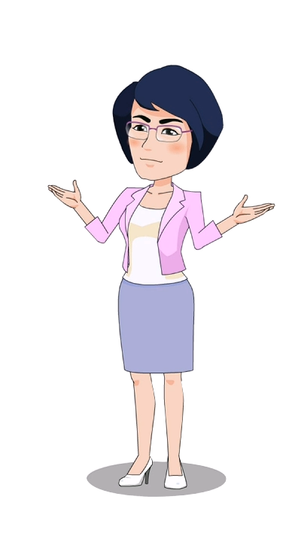
结论
重要结论：
函数 在点 处连续的充要条件
是函数 在点 处既左连续又右
连续。

Slide 24
闭区间上连续函数
定义2.15
且要左端
设函数 在区间 内每一点连续，
点
处右连续，
在右端点 处左连续，
则称函数
为闭区间 上的连续函数。

Slide 25
微训练
思考：如何定义半开半闭区间上的连续函数？

Slide 26
定理
定理 2.5
则
设函数 与函数 在点 处连续，
、
、
。
在点 处也连续。

Slide 27
定理
定理 2.6
如果函数 在点 处连续，
且 ，
函数
在 处连续，
则复合函数 在
处必连
且 。
续，
重要结论：初等函数在其定义区间内均连续。

Slide 28
1
讨论函数 的连续性。
解：
因为
即得 或 。
所以函数在 内连续。

Slide 29
2
求极限 。
属于 型
分析：
而 ，
是连续函数。

Slide 30
2
求极限 。
解：
因为 ，
函数 在
处连续，
所以

Slide 31
微训练
1.讨论函数 的连续性。
2.求极限 。

Slide 32
间断点
函数 在点 处如果满足下列三个条件之一的，
点 就
是函数 的间断点。
函数 在点 处无定义，即 无意义 ；
函数 在点 处无极限，即 不存在；
函数 在点 处的极限值与函数值不相等，
即 。

Slide 33
间断点
对于初等函数来说，
间断点就是没有定义的点。
对于分段函数来说，
除了每个段落考虑没有定义的点外，
还需判断分段点是否连续。

Slide 34
3
求函数 的连续区间。
解：
由 ,
解得 或 ，
所以间断点为：
，
，
连续区间为：
。

Slide 35
4
求函数 的间断点。
解：
由于 ，
无意义；
又 ，
所以函数的间断点为：
，

Slide 36
微训练
1.求函数 的间断点。
2.求函数
连续区间。

Slide 37
目录
连续的概念
连续函数
闭区间上连续
函数的性质

Slide 38
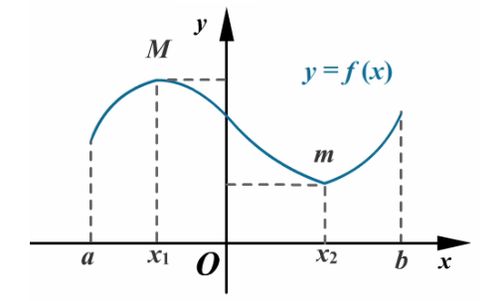
定理
定理 2.8
闭区间 上的连续
函数 必有最大值
与最小值 。

Slide 39
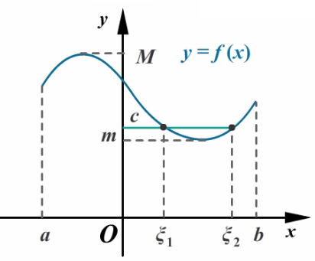
定理
定理 2.9
如果 和 是闭区间
上的连续函数
的最大值和
最小值，
则对介于 和 之
间的任一实数 ，
至少存在一点
使得 。
，

Slide 40
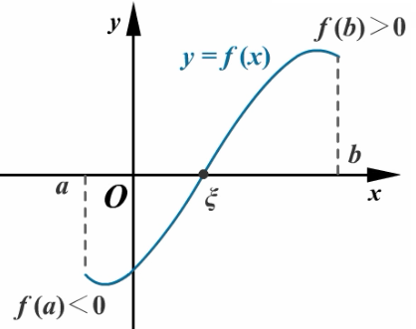
定理
推论
如果闭区间
上的连续函数
满足
，
则
至少存在一点 ，
使得
。

Slide 41
定理
结论
如果闭区间 上的连续函数
满足 ，
则方程
在区间 内
至少有一个根 。

Slide 42
1
证明方程 在区间 内至少存在一个根。
证明：
设函数 ，
由于函数 在闭区间 上连续，
所以至少存在一点 ，
使得 ，
因此结论成立。

Slide 43
微训练
证明：
方程 在0与2之间至少有一个实根。

Slide 44
经济数学在线开放课程
THANK YOU
授课教师：陈笑缘教授

